Slide 1
Adobe Connect 9.4 Présentation de l’interface des participants
Sept 2015
v. 9
La rencontre débute à :
Et se terminera à :
19 h 00
20 h 30

Slide 2
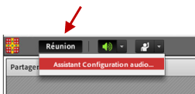
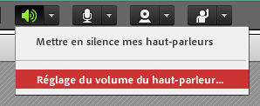
Avant de commencer : Configuration du son
Ajustement initial du son
Tutoriel pour participants
Ajustement du son en cours de rencontre

Slide 3
Adobe Connect (Classe virtuelle synchrone)
Options
Partage
Document
Tableau blanc
Écran/Application
Vidéo
Conversation
Participants

Slide 4
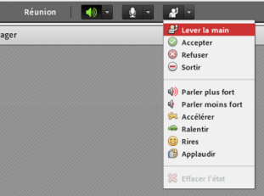
Vue Participant

Slide 5
Fonctionnalités Adobe Connect
Caractéristique | Connect 9.2
Voix | Illimité
Webcam | Illimité
Discussion en ligne | Idem
Non verbal (icônes) | Oui
Tableau blanc | Seul et par-dessus diapos/docs
Présentation PPT | Oui + animations
Partage documents | Idem + PDF (ni Word/ Excel)
Partage applications | Oui
Salles Ateliers | Oui
Sondage | Oui/Non, choix de réponse, réponses courtes
Archivage | Oui (lien direct)
Autres | Questions-Réponses Notes présentateur + Modules

Slide 6
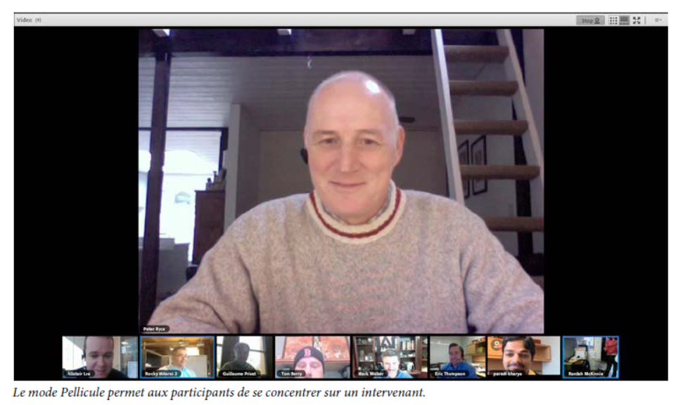
Source : Documentation Adobe Connect, p. 208

Slide 7
Droits et rôles
Droits /Rôles | Hôte | Présentateur | Participant enregistré | Participant invité
Demander la création d’une réunion | x
Régler modes d’affichages | x
Promouvoir | x
Gérer les ateliers | x
Donner les droits | x
Partager du contenu | x | x
Afficher du contenu | x | x | x | x

Slide 8
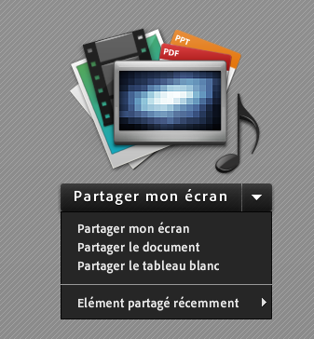
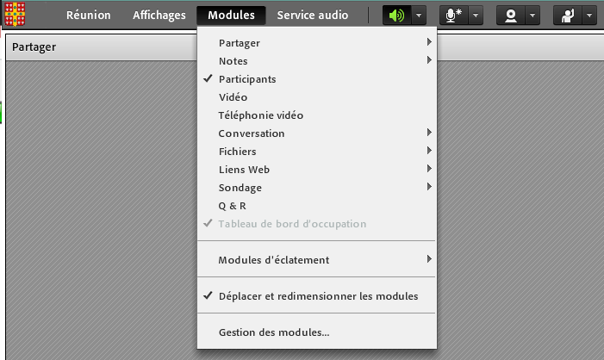
Les interfaces
Vues Hôte
Vue Présentateur/Hôte
Vue Participant

Slide 9
Exemple d’enregistrement Adobe Connect
Liste des événements
Jouer/Pause/Arrêt

